Slide 1
基于块稀疏贝叶斯学习的主题模型
武汉大学 计算机学院 Computer School of Wuhan University
答辩人：施洪亮
指导教授：彭敏

Slide 2
CONTENTS
研究背景
1
Block-BSTC的优化
求解过程
4
稀疏主题模型
2
5
实验结果及分析
Block-BSTC
3
6
总结与展望

Slide 3
1
研究背景

Slide 4
1
研究背景
研究意义
随着社交媒体的快速发展，短文本成为信息载体的重要形式
主题研究
RESEARCH TOPIC
论文就是用来进行科学研究和描述科研成果的文章，简称之为论文。它既是探讨问题进行科学研究的一种手段，又是描述科研成果进行学术交流的一种工具。如学年论文、毕业论文、学位论文、科技论文、成果论文等，总称为论文。
为了探讨和掌握论文的写作规律和特点，需要对论文进行分类。由于论文本身的内容和性质不同，研究领域、对象、方法、表现方式不同，因此，论文就有不同的分类方法。
Notes:
根据2017年的微博用户发展报告，微博每月的月活量已经达到3.76亿。用户产生的短文本内容反映了公众关注的话题，因而从短文本语料中学习文本的稀疏性低维表达来挖掘潜在主题具有深远的现实意义和很高的价值。

Slide 5
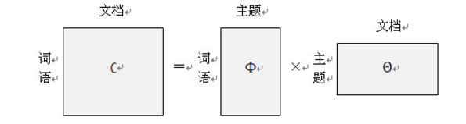
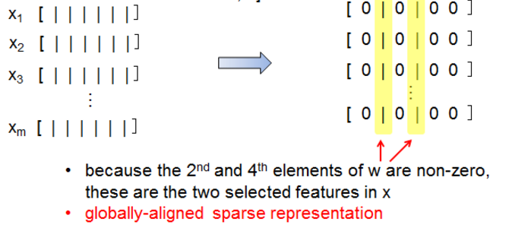
1
研究背景
研究意义
传统的概率主题模型
非概率主题模型
Notes:
目前关于主题挖掘主要这两种方法。
以LDA为基础的传统的概率主题模型： 认为一篇文章的每个词是通过以“一定的概率选择了某个主题，并从这个主题中以一定概率选择某个词语”这样一个过程得到的。
以STC为主的非概率稀疏主题模型主要基于稀疏编码的思想，将文章和词看作在主题空间的低维向量表示。

Slide 6
1
研究背景
面临挑战
短文本特点：
数量多
缺少文档-词级别或主题-词级别的共现信息
篇幅短
传统的主题编码模型对短文本主题建模时存在缺陷
噪音大
如何有效地学习短文本的潜在稀疏语义？
不规则
Notes:
这使得传统概率主题模型在短文本主题挖掘的效果上往往很难取到令人满意的效果。
而NPMs虽然能够直接控制短文本的稀疏性来挖掘潜在有价值的信息，但存在计算效率慢、挖掘潜在语义信息时稀疏性不够等问题。

Slide 7
1
研究背景
面临挑战
当前存在两种主流的方法来解决稀疏性问题：
PTMs中引入辅助变量，如SparseTM, dual SparseTM，但是不能产生真正的稀疏表示
对NPMs添加约束：如STC、GSTC, 但是挖掘潜在语义信息时稀疏性不够
怎样才能真正地、完全地获得稀疏性表达？
Notes:
这种概率主题模型在改进主题建模的过程中还是缺少稀疏性表达的直接控制能力
添加 l1范数、lasso约束。但是没有充分地实现每篇文章的主题、每个主题的词和每个词上主题的稀疏性

Slide 8
1
研究背景
本文方法
提出了基于块稀疏贝叶斯学习的主题模型
1
通过词嵌入模型将词进行词向量化
2
利用k-means聚类算法对词向量进行聚类来辅助块稀疏贝叶斯学习算法建模
3
块稀疏贝叶斯学习方法利用向量之间的关系构建块结构信息，从而学习词和文档的潜在稀疏表达
4
通过EM算法和字典学习方法获取词编码、文档编码和主题字典
Notes:
2。帮助BSBL的块分区。
3.文档和文字级稀疏都可以直接像NPMs一样得到控制。

Slide 9
2
稀疏主题编码
Notes:
因为快稀疏贝叶斯的主题模型的思想是借鉴于稀疏主题模型，我们首先介绍一下稀疏主题编码，

Slide 10
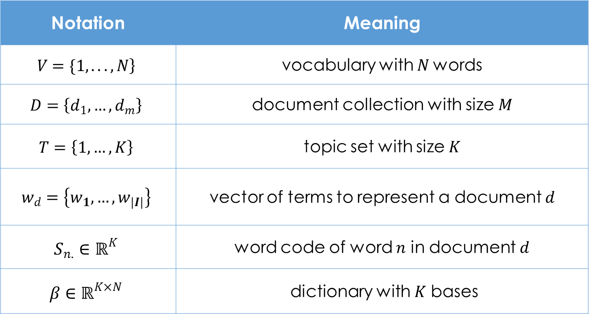
2
稀疏主题编码
问题公式化
Notation | Meaning
$$\left.V=\{1,...,N\right\}$$ | vocabulary with $N$words
$$D=\left\{d_{1},…,d_{m}\right\}$$ | document collection with size $M$
$$T=\left\{1,…,K\right\}$$ | topic set with size $K$
$$w_{d}=\left\{w_{1},…,w_{|I|}\right\}$$ | vector of terms to represent a document $d$
$$S_{n.}∈ℝ^{K}$$ | word code of word $n$ in document $d$
$$β∈ℝ^{K×N}$$ | dictionary with $K$ bases
Notes:
在这里我们先讲一下他问题的形成，先讲一下公式化内容

Slide 11
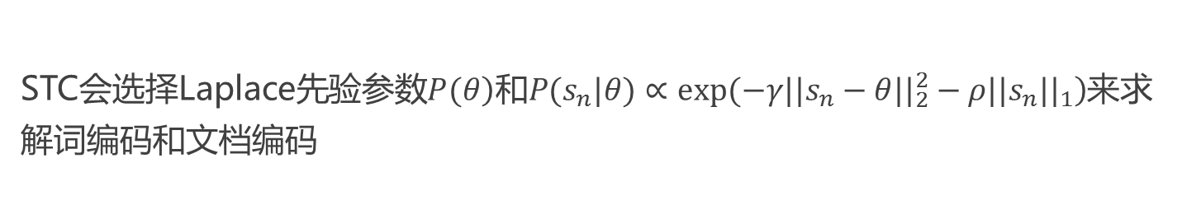
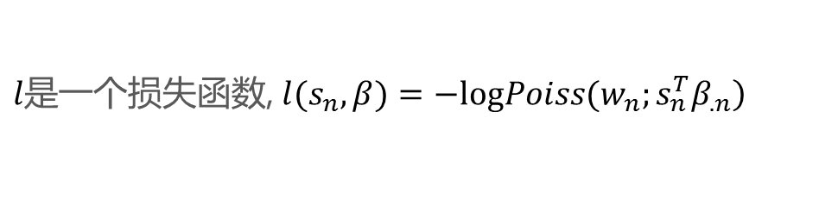
2
稀疏主题编码
问题公式化
层次稀疏主题编码解决稀疏问题如下：
$l$是一个损失函数, $\left.l(s_{n},β)=−logPoiss(w_{n};s_{n}^{T}β_{.n}\right)$
STC会选择Laplace先验参数$\left.P(θ\right)和\left.P(s_{n}|θ)∝exp(−γ||s_{n}−θ||_{2}^{2}−ρ||s_{n}||_{1}\right)$来求解词编码和文档编码
Notes:
STC模型遵循这样一个假设：每一篇文章的每个词出现的次数可以被词编码和主题字典近似（或重构），同时还遵循这样一个约束：每一篇文档的词编码要近似于它的文档编码。因此得到了这样一个要优化的目标函数。第一项表示的就是重构误差，也就是词编码和字典近似词频之间的误差，这里误差函数选择的是负对数泊松分布，第二项是对文档编码加稀疏约束，第三项是约束每一篇文档的词编码近似于它的文档编码，最后一项是对词编码加稀疏约束。
优化s：固定 θ,β,剩下s这个未知量,用的是坐标梯度下降法求解
优化β，固定s，θ，直接调用投影梯度下降法优化

Slide 12
3
Block-BSTC
Notes:
虽然稀疏的局部编码学习了分层的局部表示，但它绕过了隐含表示的结构相关信息。因此，我们提出了一种新的贝叶斯层次主题模型Block-BSTC，从大量的短文本中学习更准确有效的潜在稀疏语义表示。

Slide 13
3
Block-BSTC
Block-BSTC公式化
词嵌入模型上块结构的划分：
$词嵌入$模型能够将词表示成稠密、低维的实值向量
k-means聚类算法对词向量聚类，最终目的是将其划分为g块
Notes:
${ x}_{ij}$表示向量$x_{i}$ 的第$j$个特征，而$z_{p}$ 表示簇的中心，并且$s_{ip}=1$ 表示$x_{i}$ 是第$p$个簇中的向量。

Slide 14
3
Block-BSTC
Block-BSTC学习规则
块稀疏贝叶斯学习：
$根据$之前聚类的结果，我们可以将$s_{k}$定义为g块的集合
每一块$s_{ik}∈R^{d_{i}×1}满足$参数化的多变量高斯分布：
Notes:
$\left.m_{i}(∀i\right)$是互相独立的，不一定完全相同。解向量$s_{k}$在这里划分为$g$块。在这个$g$块中，存在$\left.j(j≪g\right)$ 块是非0矩阵且各自的位置是未知的。从这$g$块中可知可以利用这样的块分区结构来提高矩阵稀疏性的表达效果。
2.其中，$γ_{i}$ 是表示控制 $s_{ik}$块稀疏性的非负参数，当$γ_{i}=0$ 时，表示第$i$块矩阵为一个零矩阵。根据自动相关性确定的机制，在学习过程中大部分$γ_{i}$ 取得了很好的稀疏性表达^{[20]}，即存在很多 $γ_{i}$通过学习后最后变为一个零矩阵。因而，主题模型的低纬度表达上构建块结构能够提高词编码的稀疏性。
3. 同时$，B_{i}∈R^{d_{i}×d_{i}}表示$块内元素之间相关性的正定矩阵，它是跟据上一节提供的聚类结果来定义的，它能够获得第 i块的块结构

Slide 15
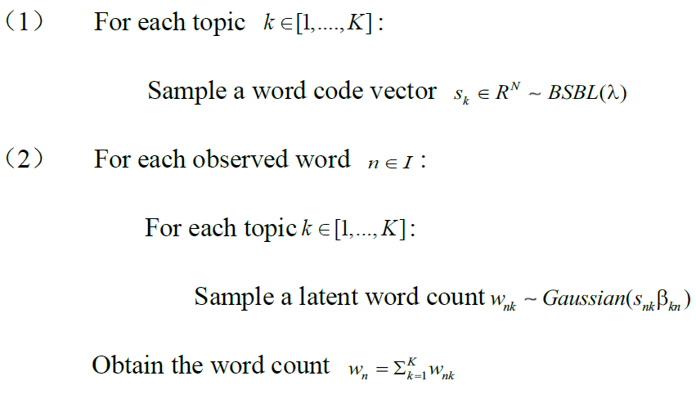
3
Block-BSTC
Block-BSTC概率生成过程
概率生成过程：
$根据$之前聚类的结果，我们可以将$s_{k}$定义为g块的集合
生成模型图：
Notes:
本文假设：
1）每个词出现在文档的次数 $w_{n}$可以从高斯分布产生的词编码和主题字典来求解得出
2）词编码$s_{k}$ 是由$\left.BSBL(λ\right)$ 构造块结构信息提高稀疏性表达求解过程中求解得出。
Block-BSTC采用BSBL算法来学习主题字典和词编码，参数$λ$具有跟拉格朗日参数相同的作用并且能够处理概率值趋向于0的事件。
通过BSBL算法分块学习能够挖掘组内元素之间的关系从而达到块稀疏性效果，这种块稀疏表达能够充分的挖掘向量矩阵中向量的分布信息，从而通过学习可以显著的改善词向量矩阵的稀疏主题学习性能，同时，经过分块矩阵对计算机的内存消耗减小，特别是在整个向量矩阵的学习过程中能够有效地提高文档编码、词编码和向量矩阵的学习效率。

Slide 16
4
Block-BSTC的优化求解过程

Slide 17
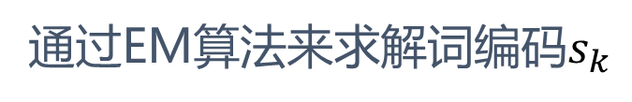

4
Block-BSTC的优化求解过程
优化过程
通过EM算法来求解词编码$s_{k}$
$s_{k}$的后验分布表示如下：
其中：

Slide 18
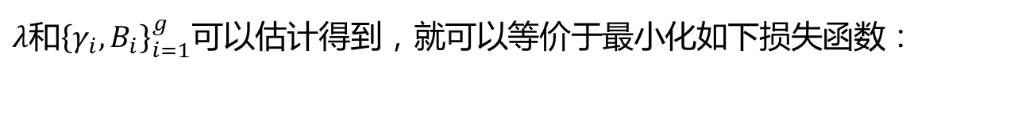

4
Block-BSTC的优化求解过程
优化过程
$λ$和${\left\{γ_{i},B_{i}\right\}}_{i=1}^{g}$可以估计得到，就可以等价于最小化如下损失函数：
$θ$表示所有的参数，即$θ≙\{s_{k};{\left\{γ_{i},B_{i}\right\}}_{i=1}^{g}$
对于$s_{k}$，采用MAP将$s_{k}$标记为${\hat{s}}_{k}$来估计：
$${\hat{s}}_{k}←Σ_{0}β_{k}^{T}{\left(λI+β_{k}Σ_{0}β_{k}^{T}\right)}^{−1}w$$
Notes:
1.本文就可以根据这个来进行推理 词编码和 主题字典
2.这个参数可以通过TypeII 最大似然来估计

Slide 19
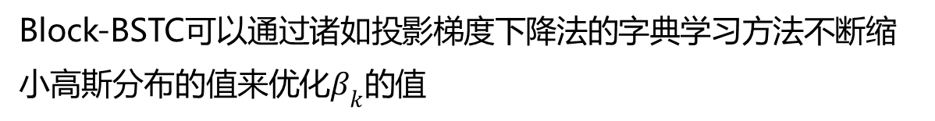
4
Block-BSTC的优化求解过程
优化过程
Block-BSTC通过EM推导学习规则推出$γ_{i}$ 和$λ$：
只要将$λ$固定并将其赋予足够小的值，就会取得不错的结果，即取得很好的稀疏性表达
对于$β_{k}：$Block-BSTC采用字典学习法来求解优化它的值：
Block-BSTC可以通过诸如投影梯度下降法的字典学习方法不断缩小高斯分布的值来优化$β_{k}$的值
Notes:
整理后具体表示如下，$其中{其中 μ}_{k}^{i}∈R^{d_{i}×1}$表示$μ_{k}$ 中第 i 块，$Σ_{k}^{i}∈R^{d_{i}×d_{i}}$ 表示$Σ_{k}$ 中第 i 个主对角线块
2。根据前文推导出所有文档潜在表达$s_{k}$ 之后，本文通过最小化高斯分布方法来更新优化字典 $β_{k}$。即可以用线性算法对单纯形P进行投影梯度下降计算从而更新获取函数的最优解，可以理解为从线性函数中的一个定点到另一个顶点不断移动，从而获得线性的最优解，实现手段就是投影梯度下降法。在计算迭代过程中，越靠近最优解的过程，会发现收敛的速度越慢。

Slide 20
5
实验结果及分析

Slide 21
4
实验结果及分析
实验设置
Comparing
Word Sparsity | Classification Accuracy
Data Set | 20-Newsgroup
Feeds Number | 60698
Implementing | MATALB
Base Line | introduction
LDA | 一种经典的主题模型
STC | 一种稀疏的非概率主题模型
GSTC | 一种基于STC的稀疏非概率主题模型
Notes:
LDA：LDA是一个经典的概率主题模型，当Dirichlet先验参数趋近零时，可以使文档稀疏性表达，但不能解耦平滑性。
Sparse Topical Coding（STC）：通常通过规则或约束来控制词编码和文档编码的稀疏度。已经被证明可以实现单词和文档稀疏表示，并且性能比现有的一些模型更好。
Group Sparse Topical Coding（GSTC）：一种能够在单一主题中自然地获得文档级别的非概率主题模型，同时通过减小归一化约束和添加group lasso来控制词的稀疏性表达。GSTC可以挖掘有价值的文档紧凑的潜在表达，并提高文件分类准确性和时间效率。

Slide 22
4
实验结果及分析
实验结果分析
随机选择6个学习到的主题词
science | engineering | computers | business | medicine | society
science electronics power waves management data | engineering asce salary applied metal materials | computers defensible processor information unix program | business economics market finance trade company | medicine health disease patient effected maintained | society christiansen god jesus born combat
Notes:
：medicine，health， disease，patient，effected， maintained 在主题列表中表示是有关medicine的主题

Slide 23
4
实验结果及分析
实验结果分析
词编码的稀疏性：
分析1
基准算法LDA词编码的稀疏度是非常稠密的。
分析2
Block-BSTC模型会比其它算法取得更好的稀疏度，在不同词编码数情况下稀疏性都是表现最优异。
Notes:
由于baseline的GSTC没有词-级别的稀疏度，所以本文该实验就没有考虑进去， 从图中可以看出，LDA的词编码是非常稠密的，稀疏度比较差，同时，对于添加了l1-范式规则的STC取得了非常好的结果，但是综合来看本文的BLOCK-BSTC取得了最好的结果，这是因为引入了BSBL算法和word embeddings词向量能够利用内在的块的关系来提高稀疏度，这种效果的提升往往会比添加传统lasso的STC效果好

Slide 24
4
实验结果及分析
实验结果分析
文档的分类准确性：
当主题数比较小时，LDA的分类准确性表现优异，然而，随着主题数的增大，LDA的分类准确性就迅速下降
分析1
Block-BSTC比其它模型取得了更好的效果，特别是当主题数大于250时，Block-BSTC分类准确率明显优于其他模型。
分析2
Notes:
2.分类准确性：使用训练数据集和所学习得到的稀疏性表达作为特征来构建multi-class SVM分类器，从图中我们可以看出1）Block-BSTC取得了非常好的结果，当主题数不断变大时，这种效果越来越显著， 2)LDA在主题数小于250时候，效果非常明显，然而随着主题数的增加准确性不断下降。 3）当主题数大于350时候，STC的分类准确性在下降，其中有可能是因为通过在添加规则控制稀疏度时候，当主题数增大时，STC的适应性可能会受到伤害导致效果变差。4）最终，会发现我们算法会越来越好，特别是主题数变大时候，因为本文算法引入了word embeddings词向量话后进行聚类和利用了文本中潜在的语义结构能够得到更好地低维表达

Slide 25
6
总结与展望

Slide 26
5
总结与展望
总结与展望
总结与展望
1
利用词嵌入模型将词向量化，然后通过k-means聚类算法将相同属性的词聚成簇辅助BSBL分块
建 议
2
引入BSBL学习矩阵内向量间的关系利用块内相关性构建块结构来提高文档的和词的稀疏性表达能力，并引入EM算法和主题字典学习法来得到词编码和主题字典
3
实验表明Block-BSTC能够有效的提高词编码的稀疏性，同时，它能够在分类准确性取得不错的效果
4
尝试改进本文的推导算法，让算法占用更少的计算机资源来获得主题语义清晰的潜在信息。同时，在我们的模型中设计在线学习方式，来加速学习潜在的稀疏表达方式，更好地挖掘短文本中潜在的语义信息

Slide 27
致谢感恩
答辩人：施洪亮
指导教授：彭敏
THANKS

